Slide 1
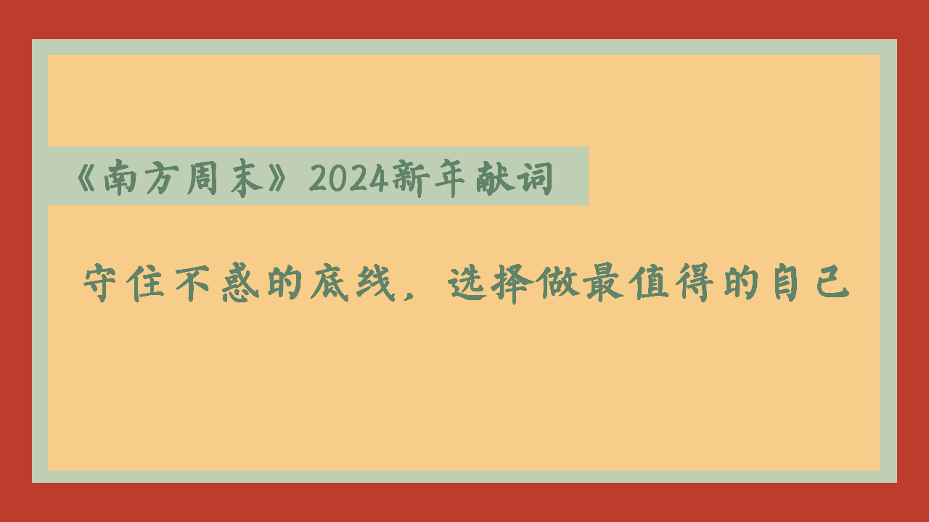
《南方周末》2024新年献词
守住不惑的底线，选择做最值得的自己

Slide 2
2024年的第一束阳光正在深处积蓄，我们——生于1984年的南方周末也即将迎来创刊四十周年。按照最新一次人口普查的结果，中国人的平均年龄也大约四十岁。
“四十”而“不惑”，前者是这份新闻纸与吾国吾民的微妙同频，后者是我们念兹在兹的自我期许。
我们诞生于改革开放初启鹏程的春天里，现实百废初兴、百舸争流，未来充满未知、诸多困惑。也正因如此，穿越惑与不惑的边界，求索东方古国现代文明进步的答案，内蕴于我们的基因与使命。
四十年来，我们寻刻着一个民族走向复兴的经纬坐标，记录着无数个体命运的跌宕起伏；我们追求真、歌颂善、呈现美，我们抗拒假、斗争恶、暴露丑；我们持续见证、诉说并努力参与那场壮丽的春天的故事，又从那个故事中汲取无穷力量，让我们在面对未知与困惑时，绝不背离自我的基因与使命：在这里，读懂中国。

Slide 3
读懂永无止境，不惑则是一种状态。本应不惑的年岁，依然会强烈感受到各种困惑的推背感。
百年变局仍在高速演变，一个2023年就足以令人头晕目眩：
暴雨一路向北，杜苏芮狂卷乱奔，气象气候变幻莫测；支原体肺炎上热搜，流感成热词，南北儿科问者如云；网约车多地饱和，全职儿女等待“上岸”；谁记得住3000点保卫多少回？谁忘得了朱令与琴相伴又与病魔抗争的故事？摘下口罩的那一刻，你是否感到寒气？
中美元首在大国关系的十字路口晤谈“正确相处之道”，俄乌冲突未了，巴以厮杀又起，中东局中局风云变幻，福岛核污水每一秒钟都在随洋流扩散，这个地球，能否和合与共?

Slide 4
ChatGPT取代的是马还是马车夫？算法会控制你还是解放你？人类的未来是不是马斯克的星辰大海？新技术带来的是元宇宙的美梦还是潘多拉的魔咒？
惑与不惑永远在刷新边界，行动是穿越的唯一途径。越是目眩神迷，越要抱朴守一，在沧海桑田中守护方寸安宁殊为珍贵。
同在2023年，人们走向烧烤摊，走进演唱会，来一场“特种兵”式的旅行，在City Walk中与远方破镜重圆；与逝者道别，向生者微笑，为村超欢呼，为电竞喝彩，自己出演短剧的主角，让曾长出荒草的街道变成cos的魔法舞台。

Slide 5
这是变局中人的日常，毕竟唯一不变的只有变化本身。而在这其中，守住自己的内心，守住自己的生活，就是在守住不惑的底线，守护人生的大盘。
这也是似曾相识的过往。四十年来，我们看到无数这样的你，我们不停为你加油，因为我们就是你们的一部分。
我们感受着你的困惑，更感佩于你的行动。我们知道你生于平凡，也明白你心有不甘；我们看到你徘徊踯躅，也欣赏你迈开脚步；我们明白你犹豫不决，也理解你做出抉择；我们目睹你只有单枪匹马，也见证你汇成千军万马。
每一次何去何从的困惑，都可能通向一场毅然决然的醒悟。即使不知道答案，即使不清楚前路，仍可选择做最值得的自己：去思考、去行动，去迎接、去探索。无论游刃有余还是头破血流，每一次闪展腾挪都是一次饱含希望的奋起，仿佛每一团在冬夜升起的篝火，都在为迎接春日而燃烧。

Slide 6
不惑是有进无退的前行，是心怀牵挂的闯荡，是背着大山的跳舞。是上有老下有小肩上扛着整个世界却无可依靠的“必须坚强”。那就为自己点个赞吧，然后咬着牙继续走。
不惑是不确定中的结构涌现，是危机中萌发的生机。是在陷入迷茫时坚信自己的珍贵，在遭受厄运时坚持自己的志趣，经过光阴淘洗的种子，破土就是风华。
不惑是从心底生出光与热。即便历经创伤，也以明媚暖意，驱散焦灼与阴翳，随身携带一个宇宙，把爱的能量场安放在自我和他人之间。
不惑是既直击本质，又不失本真。是看清真相后的依然热爱，是洞穿世事后的心怀慈悲，是人生智慧的集中绽放，是“勿意、勿必、勿固、勿我”的笑对。

Slide 7
不惑是哪怕见惯山川湖海，仍能在意一粒沙、一滴水。是千疮百孔里依然藏着的倔强与柔软，是星夜兼程时对一轮朗月不知所起但一往情深的眷念。
不惑是时刻关照弱者的声音。我们每个人都可能是弱者，而社会的安全感与幸福感，也来源于让每个自强的人，能有示弱的机会。不惑的灵魂是夜空中最亮的星，既照亮自己的前路，也成为别人的明灯。
不惑是坚定那些被历史验证的共识。直面复杂与跌宕，始终执手相行，始终心怀敬畏，始终敢于创造。
不惑是坚守“正义、良知、爱心、理性”，是“让无力者有力，让悲观者前行”，是“没有一个冬天不可逾越”，是“总有一种力量让我们泪流满面”，是“每一个这样的你都是英雄”。

Slide 8
而不惑的本源，终将回到真实。每一道困惑的目光里，都闪烁着一个真实的梦想，那可能是大城市里的一张床，是地震后的一碗牛肉面，是父母的养老钱，是孩子的课间十分钟，是一则没有“仅限35岁以下”的招聘启事。每一次踏实的求解，都源自一个不被遮蔽的问题，敲开真相上的坚壳，方能触摸答案。
亲爱的读者，新年的第一束阳光正待升起。这缕晨曦将无远弗届，驱走长夜阴冷，照进大地每一个角落，照进过去、现在与未来。在南方周末将满四十周岁之际，我们期待能与你共同做到不困、不惑、不忧、不惧。
祝你新年快乐！

